Slide 1
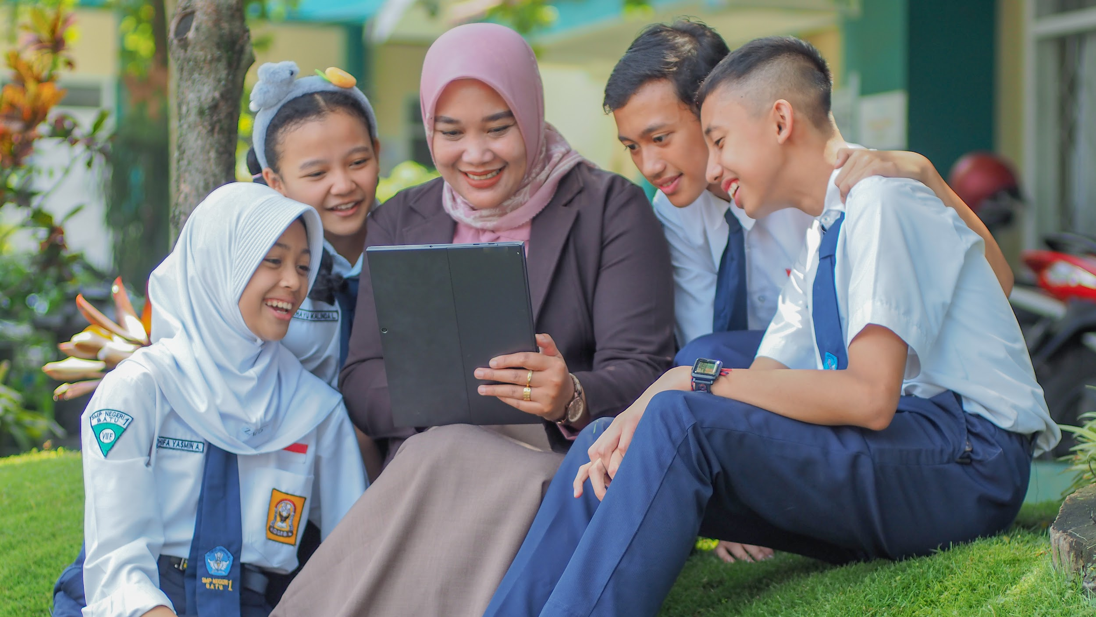



Kementerian Pendidikan
Dasar dan Menengah
Pola Pikir Bertumbuh
Topik 3

Slide 2


Kementerian Pendidikan
Dasar dan Menengah
Menumbuhkan dan Mengembangkan Pola Pikir Bertumbuh
November 2025

Slide 3


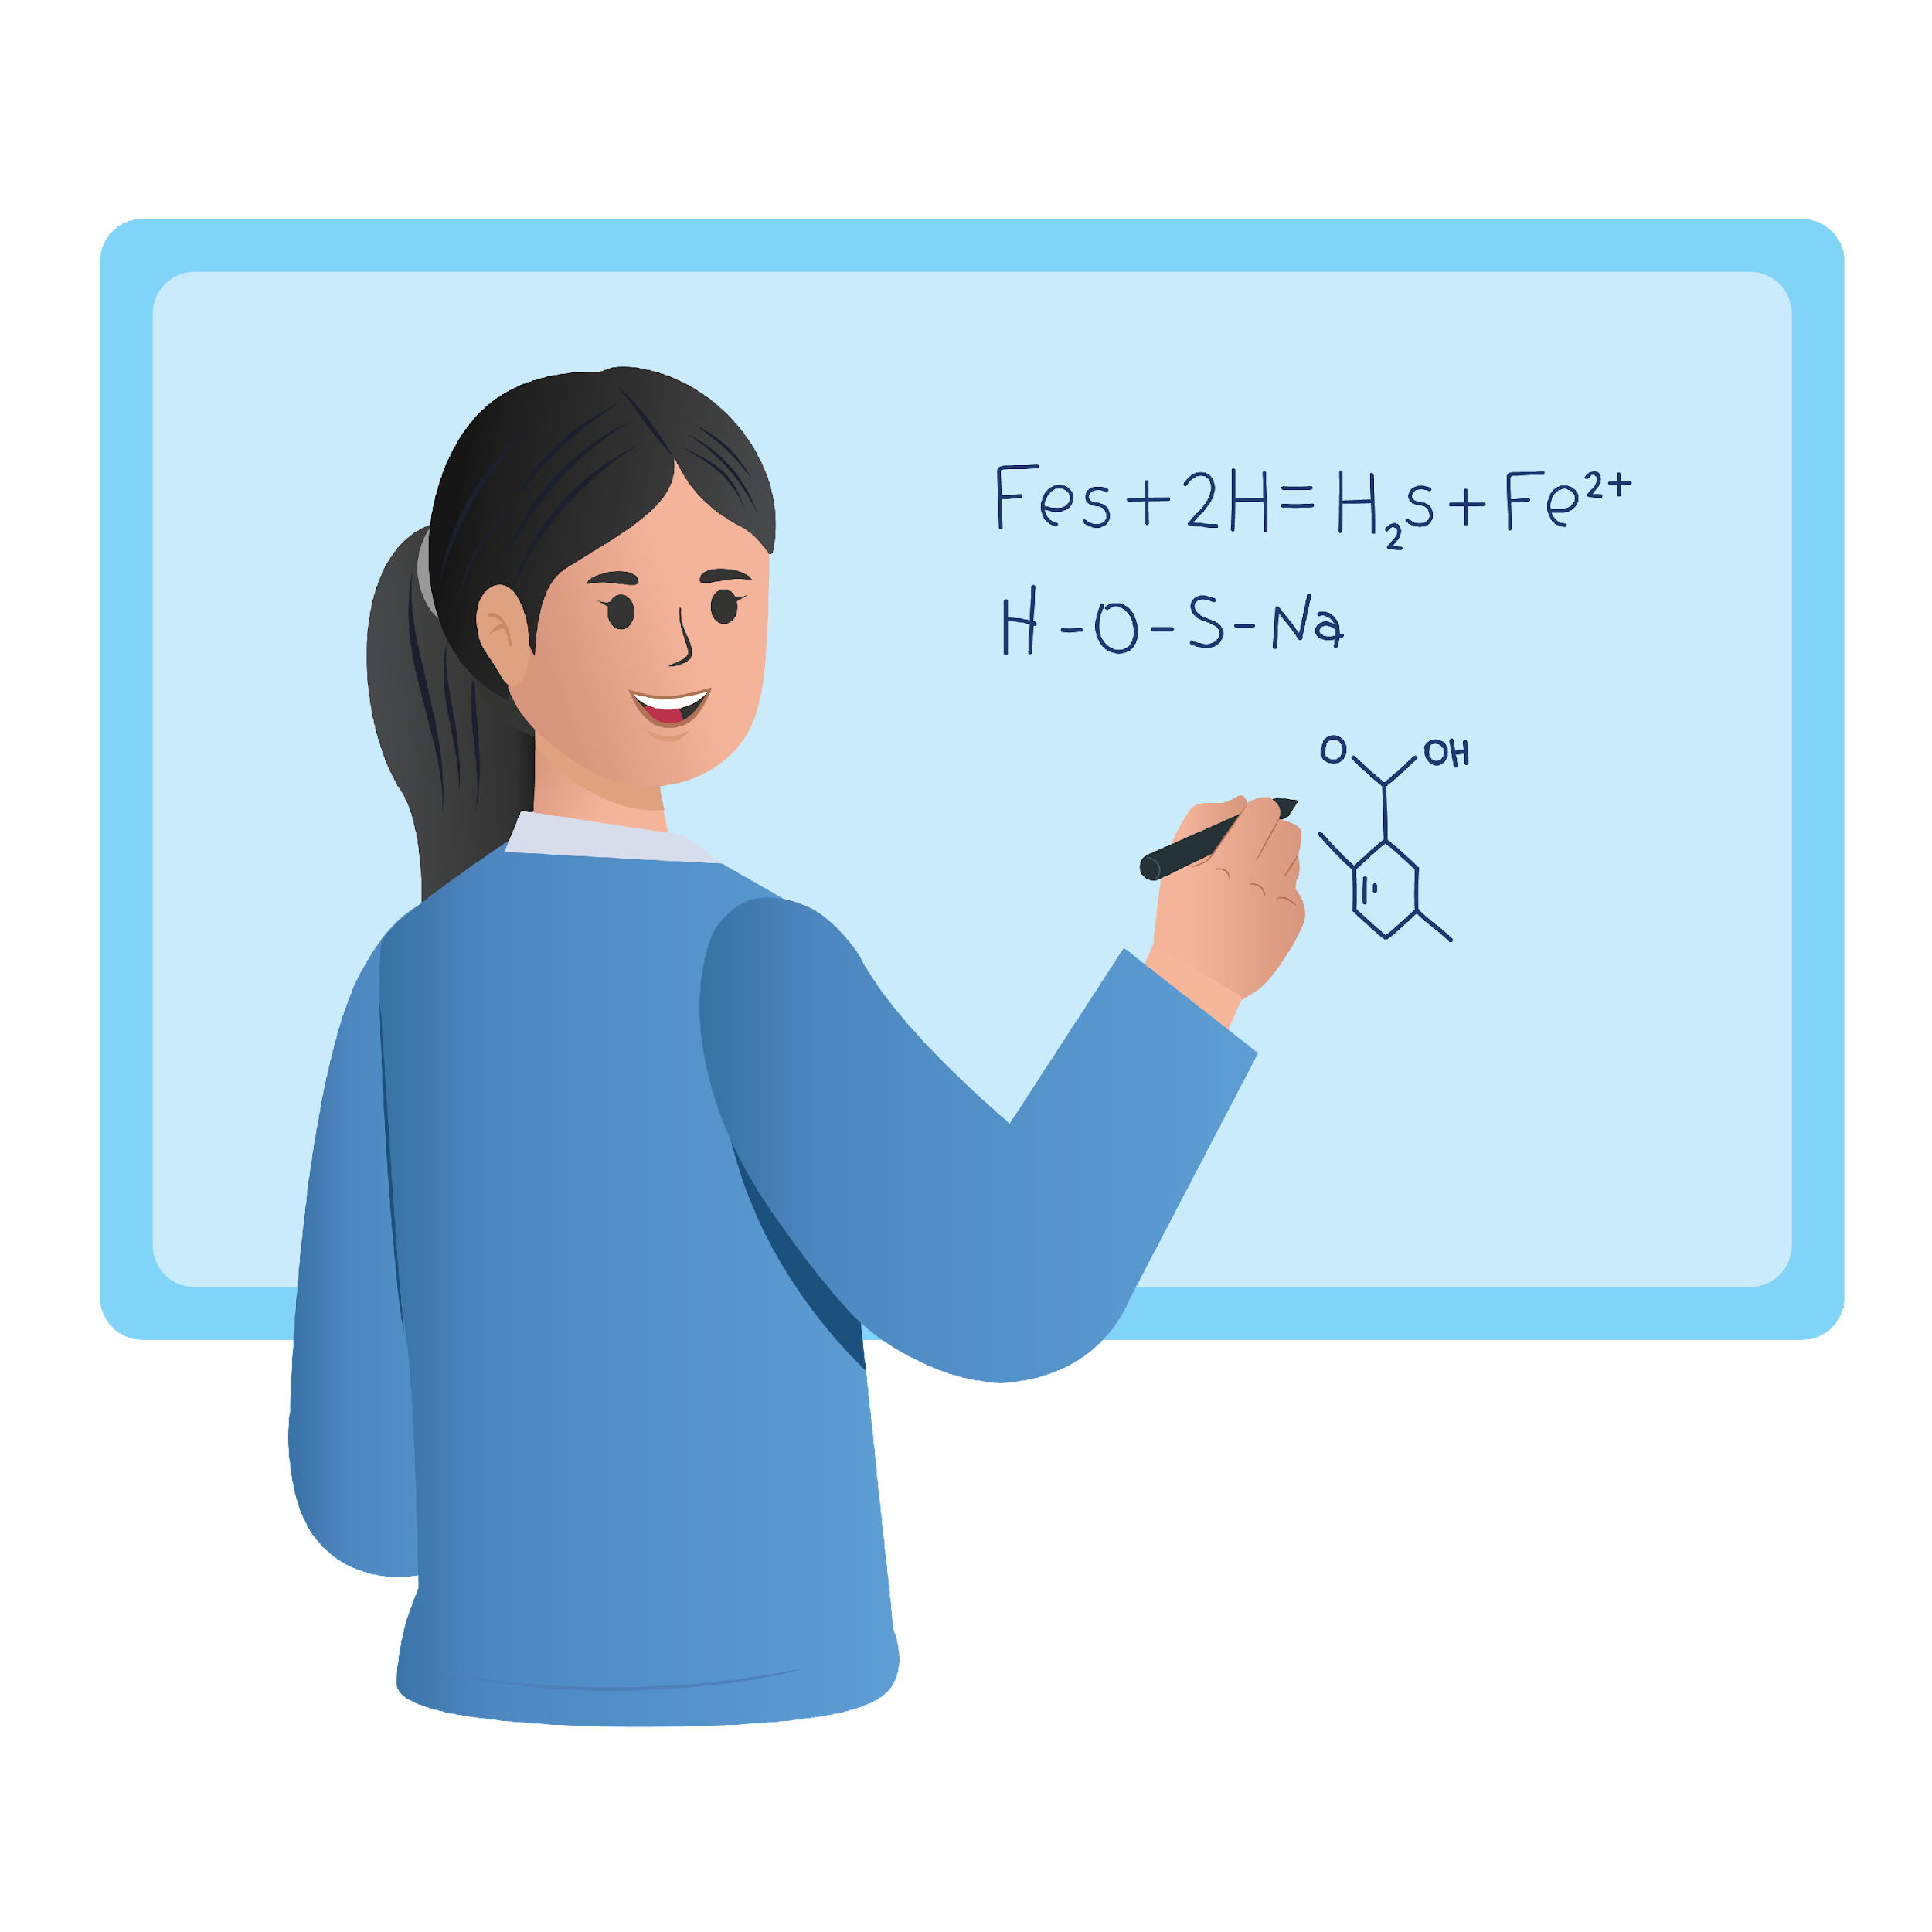
Daftar Isi
Mengenal Mindset Assessment Profile (MAP)
1
Fungsi Strategis MAP dalam Pendidikan
2
Cara Bergeser dari Pola Pikir Tetap ke Pola Pikir Bertumbuh
3
Intervensi Pola Pikir Bertumbuh
4
Refleksi: Menumbuhkan dan Mengembangkan Pola Pikir Bertumbuh
5

Slide 4
Mengenal Mindset Assessment Profile (MAP)
MAP adalah instrumen asesmen untuk mengukur kecenderungan seseorang terhadap pola pikir tetap (fixed mindset) atau pola pikir bertumbuh (growth mindset) dalam berbagai konteks kehidupan, khususnya pembelajaran.
Cara Menggunakan MAP
Format: Kuesioner self-report berisi 10 pernyataan (dapat dilihat di modul topik 3)
Skala: Likert 1 (Sangat Tidak Setuju) – 5 (Sangat Setuju).
Skor hasil:
  FF: Fixed mindset pada kemampuan & personaliti.
  FG: Fixed pada kemampuan, growth pada personaliti.
  GF: Growth pada kemampuan, fixed pada personaliti.
  GG: Growth mindset pada keduanya.

Slide 5
Fungsi Strategis MAP dalam Pendidikan
Fungsi MAP dalam menumbuhkan Pola Pikir Bertumbuh Guru adalah sebagai:
Refleksi Diri Guru
Membantu guru mengidentifikasi area fixed mindset dalam dirinya dan mulai menggeser ke growth mindset.
Diagnostik Murid
Memberi gambaran tentang pola pikir murid di kelas. Misalnya, mengapa ada yang mudah menyerah dan ada yang gigih.
Dasar Intervensi
Mengetahui murid yang growth di satu bidang tapi fixed di bidang lain, untuk intervensi personal.
Tolak Ukur Perubahan
MAP digunakan di awal dan akhir semester untuk melihat perubahan mindset sebagai bagian dari asesmen

Slide 6
Cara Bergeser dari Pola Pikir Tetap ke Pola Pikir Bertumbuh
Pergeseran bukan perubahan total, tetapi proses bertahap melalui intervensi sadar.
Empat langkah:
1. Dengarkan suara dari Fixed Mindset.
2. Sadari bahwa kita punya pilihan untuk tumbuh.
3. Lawan suara tetap dengan suara bertumbuh.
4. Lakukan tindakan nyata sesuai Growth Mindset.
Contoh:
Fixed: “Aku gagal.”
Growth: “Kegagalan adalah bagian dari proses belajar.”
Cara menumbuhkan Growth Mindset:
Akui dan ubah ketidaksempurnaan jadi kekuatan.
Melihat hambatan sebagai peluang.
Ganti kata gagal menjadi belajar.
Hargai proses, bukan hanya hasil.
Tanamkan kerendahan hati dan berani ambil risiko.
“Menggeser pola pikir akan membuka jalan menuju proses pembelajaran yang bermakna dan menyenangkan.”

Slide 7
Intervensi Pola Pikir Bertumbuh
Sebagai guru, intervensi tidak hanya fokus pada pencapaian mengajar tetapi juga pada melatih otak murid untuk selalu melihat kesempatan
Strategi Intervensi
Cognitive Reframing
Bantu murid mengganti pikiran negatif (misalnya: “Saya tidak bisa”) menjadi positif dan reflektif (“Strategi apa yang belum saya coba?”).
Problem-Based Learning (PBL) dengan scaffolding
Berikan tantangan yang didampingi dengan dukungan bertahap.
Modeling Opportunity-Based Thinking
Guru memberi contoh berpikir terbuka saat menghadapi masalah.
Penilaian Formatif Berbasis Proses
Fokus pada proses, bukan hasil akhir. Gunakan umpan balik spesifik untuk dorong perbaikan dan belajar dari kesalahan.

Slide 8
Intervensi Pola Pikir Bertumbuh
Sebagai Guru,
Dorong murid mencoba kembali saat gagal.
Puji usaha dan proses, bukan hasil atau identitas.
Tanamkan bahwa tantangan adalah bagian dari belajar.
Tekankan bahwa kesalahan adalah tanda otak berkembang, bukan kelemahan.
Guru adalah penuntun bagi murid untuk naik dari satu anak tangga ke anak tangga berikutnya menuju kesuksesan.

Slide 9
Refleksi: Menumbuhkan dan Mengembangkan Pola Pikir Bertumbuh
Tanyakan hal ini:
Apakah saya sudah menerapkan pola pikir bertumbuh dalam keseharian saya sebagai calon pendidik?
Kapan terakhir kali saya melihat tantangan sebagai peluang belajar, bukan hambatan?
Bagaimana saya merespons kegagalan atau kesalahan murid—sebagai akhir atau proses tumbuh?
Apa langkah konkret yang bisa saya ambil minggu ini untuk menumbuhkan pola pikir bertumbuh di kelas saya?
MARI LAKUKAN
Silakan kerjakan bagian Kegiatan Pembelajaran dan Lembar Kerja yang tersedia dalam Modul Topik 3. Gunakan pengalaman pribadi Anda sebagai calon guru untuk menjawab dengan reflektif Kegiatan ini akan membantu Anda menerapkan konsep Growth Mindset dalam praktik pembelajaran.

Slide 10

Terima
Kasih
Kementerian Pendidikan
Dasar dan Menengah

